Slide 1




§ 1: TAM GIÁC ĐỀU. HÌNH VUÔNG. LỤC GIÁC ĐỀU
TIẾT 2:
I.2. Vẽ tam giác đều
II. Hình vuông

Slide 2

2. Vẽ tam giác đều
HOẠT ĐỘNG HÌNH THÀNH KIẾN THỨC
Ví dụ 1: Dùng thước và compa vẽ $∆$ABC có độ dài cạnh bằng 3cm
Giải
Bước 1: Dùng thước vẽ đoạn thẳng AB = 3cm
.
C
Bước 2: Lấy A làm tâm, dùng compa vẽ một phần đường tròn có bán kính bằng AB
Bước 3: Lấy B làm tâm, dùng compa vẽ một phần đường tròn có bán kính bằng BA; gọi C là giao điểm của hai phần đường tròn vừa vẽ
A
B
Bước 4: Dùng thước vẽ các đoạn thẳng AC và BC

Slide 3

2. Vẽ tam giác đều
Dùng thước và compa vẽ $∆$EGH có độ dài cạnh bằng 4cm
HOẠT ĐỘNG VẬN DỤNG
Giải
Bước 1: Dùng thước vẽ đoạn thẳng EG = 4cm
.
H
Bước 2: Lấy E làm tâm, dùng compa vẽ một phần đường tròn có bán kính bằng EG
Bước 3: Lấy G làm tâm, dùng compa vẽ một phần đường tròn có bán kính bằng GE; gọi H là giao điểm của hai phần đường tròn vừa vẽ
E
G
Bước 4: Dùng thước vẽ các đoạn thẳng EH và GH

Slide 4
II. HÌNH VUÔNG
1.Nhận biết hình vuông
HOẠT ĐỘNG HÌNH THÀNH KIẾN THỨC
Với hình vuông HKLM ở hình 5, thực hiện hoạt động sau:
a) Đếm số ô vuông để so sánh độ dài các cạnh HK, KL, LM, MH
H
K
b) Quan sát xem các cạnh đối HK và ML; HM và KL của hình vuông HKLM có song song với nhau không
c) Đếm số ô vuông để so sánh độ dài 2 đường chéo KM và HL
O
d) Nêu đặc điểm 4 góc ở các đỉnh H, K, L, M
Giải
a) HK = KL = LM = MH
M
L
b) Hai cạnh đối HK và ML; HM và KL song song với nhau
c) KM = HL
d) Bốn góc ở các đỉnh A, B, C, D là góc vuông

Slide 5


II. HÌNH VUÔNG
1.Nhận biết hình vuông
A
B
HOẠT ĐỘNG HÌNH THÀNH KIẾN THỨC
HOẠT ĐỘNG HÌNH THÀNH KIẾN THỨC
Nhận xét: Hình vuông ABCD ở hình 6 có:
4 cạnh bằng nhau: AB = BC = CD =DA
2 cạnh đối AB và CD; AD và BC song song với nhau
D
C
2 đường chéo bằng nhau: AC = BD
Hình vuông ABCD trên có đặc điểm gì?
4 góc ở các đỉnh A, B, C, D là góc vuông

Slide 6
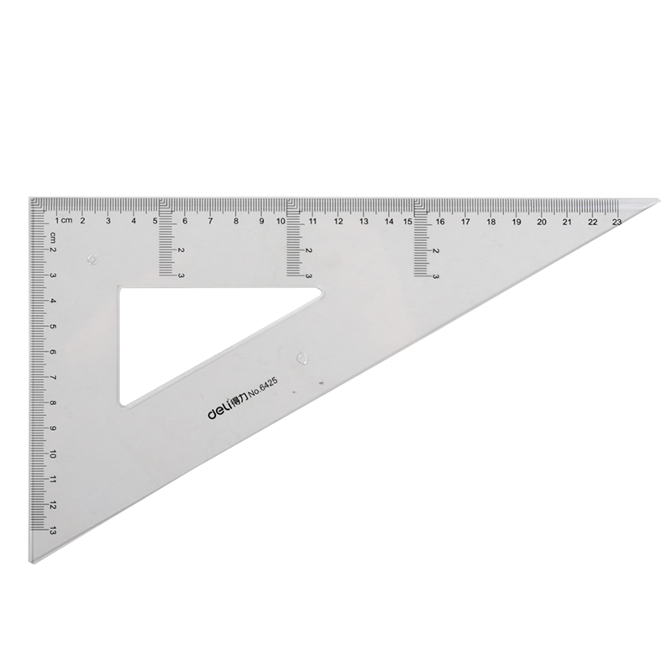
2. Vẽ hình vuông
Ví dụ 2: Dùng ê ke vẽ hình vuông ABCD khi biết độ dài cạnh bằng 7cm
HOẠT ĐỘNG HÌNH THÀNH KIẾN THỨC
HOẠT ĐỘNG HÌNH THÀNH KIẾN THỨC
Bước 1: Vẽ theo 1 cạnh góc vuông của ê ke đoạn thẳng AB = 7cm
Bước 2: Đặt đỉnh góc của ê ke trùng với điểm A và 1 cạnh ê ke nằm trên AB, vẽ theo cạnh kia của ê ke được đoạn thẳng AD = 7cm
Bước 3: Xoay ê ke rồi thực hiện tương tự như ở bước 2 để được cạnh BC =7cm
.
.
D
C
Bước 4: Vẽ đoạn thẳng CD = 7cm
.
.
A
B

Slide 7
2. Vẽ hình vuông
Dùng ê ke vẽ hình vuông EGHI khi biết độ dài cạnh bằng 6cm
HOẠT ĐỘNG VẬN DỤNG

Slide 8


3. Chu vi và diện tích của hình vuông
+ Chu vi của hình vuông là: C = 4a
HOẠT ĐỘNG HÌNH THÀNH KIẾN THỨC
+ Diện tích của hình vuông là: S = a . a = a²
A
B
D
a
C
Nhắc lại công thức tính chu vi, diện tích của hình vuông có độ dài cạnh là a?

Slide 9
Bài 2 (sgk-57)
2m
a) Diện tích phần vườn trồng rau là:
HOẠT ĐỘNG VẬN DỤNG
S = (25 – 2)² =
23²
= 529 m²
Lối đi
b) Độ dài của hàng rào là:
4 . 23 – 2 =
90m
2m
Lối đi
25m

Slide 10
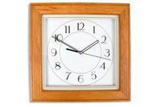
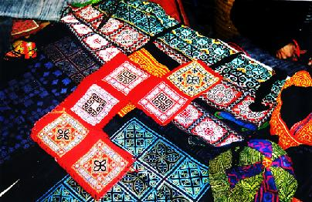
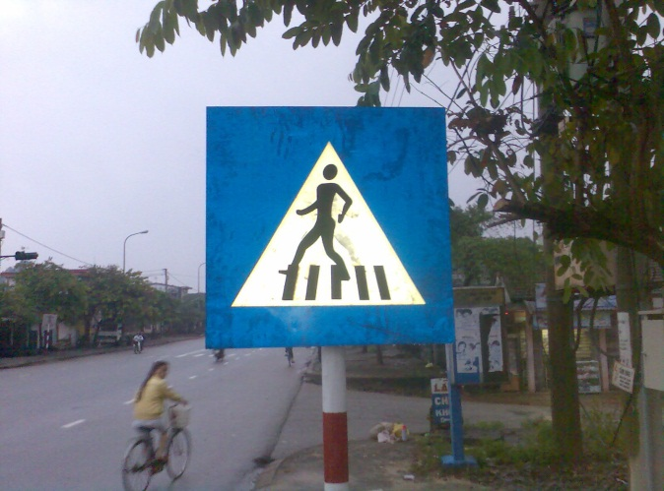
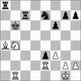

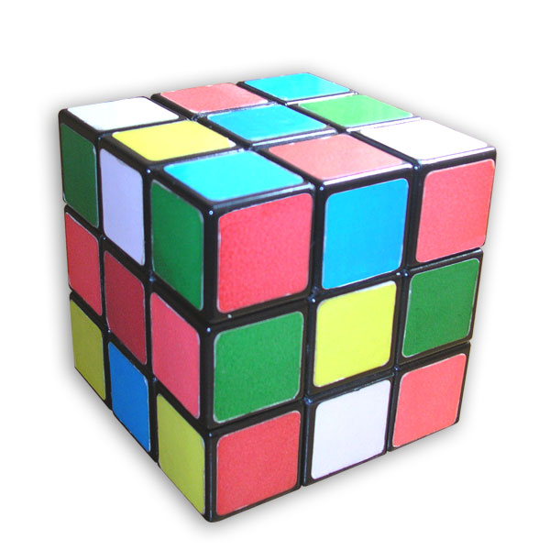

Tìm tòi – mở rộng
MỘT SỐ HÌNH ẢNH CỦA HÌNH VUÔNG TRONG THỰC TẾ
Biển báo giao thông
Mặt đồng hồ
Trang trí hàng thổ cẩm
Viên gạch hoa
Bàn cờ vua

Slide 11

TRẮC NGHIỆM
Câu 1: Trong các hình sau hình nào là hình vuông?
A
B
M
N
H
G
L
K
F
E
Q
P
T
S
D
C
Hình 1
Hình 2
Hình 3
Hình 4

Slide 12

TRẮC NGHIỆM
Câu 2: Trong các hình sau hình nào là tam giác đều?
S
A
M
D
N
d)
P
B
a)
C
E
b)
F
R
Q
c)

Slide 13



TRẮC NGHIỆM
Câu 3: Cho hình vuông có độ dài cạnh là 6cm. Chu vi hình vuông đó là:
A. 36cm
B. 24cm
C. 12cm
D. 6cm

Slide 14

TRẮC NGHIỆM
Câu 4: Cho hình vuông có diện tích bằng 36cm². Độ dài cạnh hình vuông đó là:
A. 6cm²
B. 9cm
C. 36cm
D. 6cm

Slide 15

TRẮC NGHIỆM
M
N
Câu 5: Cho hình vuông MNPQ. Khẳng định nào sau đây là sai?
Q
P
  A. Góc ở đỉnh M vuông
  B. NP = QP
  C. MN song song NP
  D. MP = QN

Slide 16

KIẾN THỨC CẦN NHỚ
- Cách vẽ tam giác đều
- Đặc điểm của hình vuông
- Cách vẽ hình vuông
- Diện tích, chu vi hình vuông

Slide 17



HƯỚNG DẪN VỀ NHÀ
- Xem lại cách vẽ tam giác đều và hình vuông, học thuộc đặc điểm hình vuông
- Học thuộc công thức tính chu vi và diện tích hình vuông
- Xem trước phần III. Lục giác đều

Slide 18



Cảm ơn!
6

